Slide 1

Approches genre dans la gestion intégrée des ressources naturelles renouvelables face aux changements climatiques :
Donnees, outils, méthodologies et priorités
Tacko Ndiaye
Chef d’Equipe Genre
Division de la Transformation Rurale et de l’Egalite de Genre

Slide 2

Structure de la présentation
01
INTRODUCTION
02
QUELQUES DONNEES
03
OUTILS ET METHODOLOGIES PROMUS PAR LA FAO
04
RECOMMANDATIONS

Slide 3
1. Introduction

Slide 4

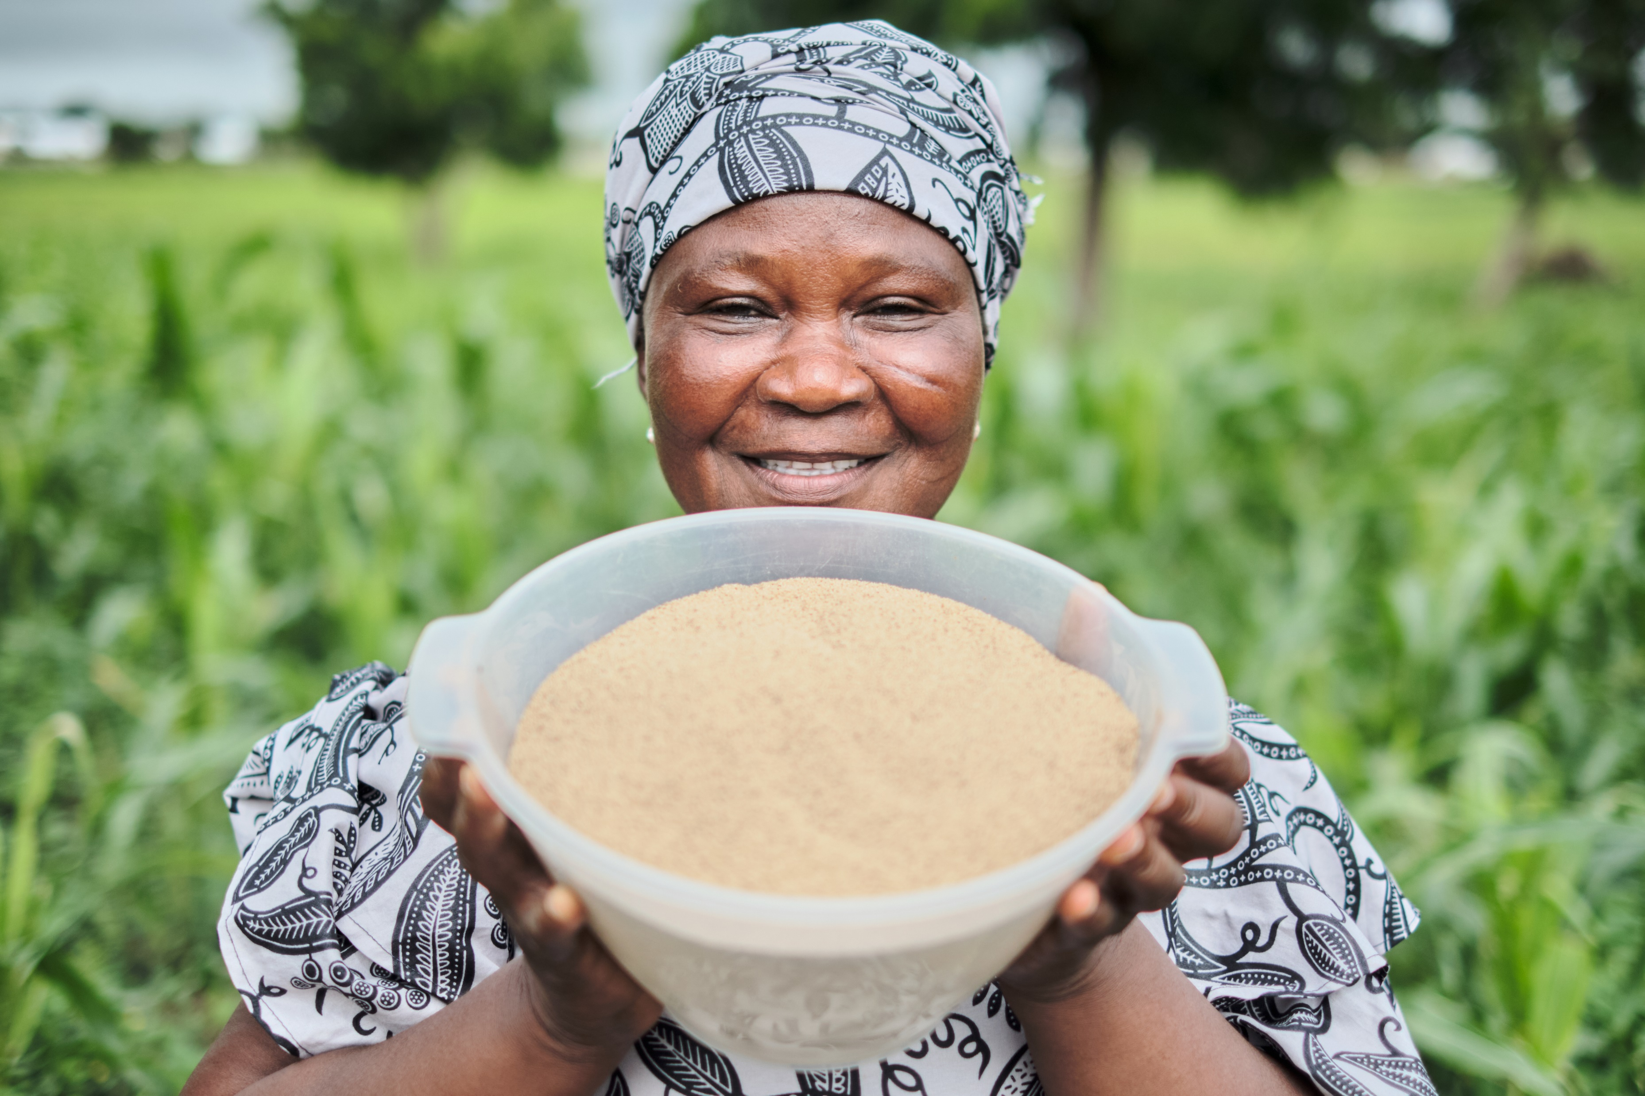
2026 Année Internationale des Agricultrices​
Sensibiliser aux multiples rôles essentiels que jouent les femmes agricultrices dans les systèmes agroalimentaires à travers le monde et à leurs contributions à la sécurité alimentaire, à la nutrition et à l’éradication de la pauvreté.
Mettre en évidence les actions pouvant contribuer à réduire l’écart entre les sexes telles que l’amélioration de l’accès à la terre, au crédit, aux marchés, à l’éducation, à la formation et à la technologie afin de lutter contre les inégalités et de nous rapprocher de la sécurité alimentaire mondiale, de l’égalité des genres et des SDGs.
Orienter et canaliser l’élaboration des politiques, la programmation et l’augmentation des investissements pour faire progresser l’égalité des sexes et l’autonomisation des femmes et des filles dans les systèmes agroalimentaires, en créant les conditions pour que les femmes et les filles engagées tout au long des chaînes de valeur agroalimentaires et dans les zones rurales puissent s’épanouir (Impact).
site web de l’IYWF

Slide 5
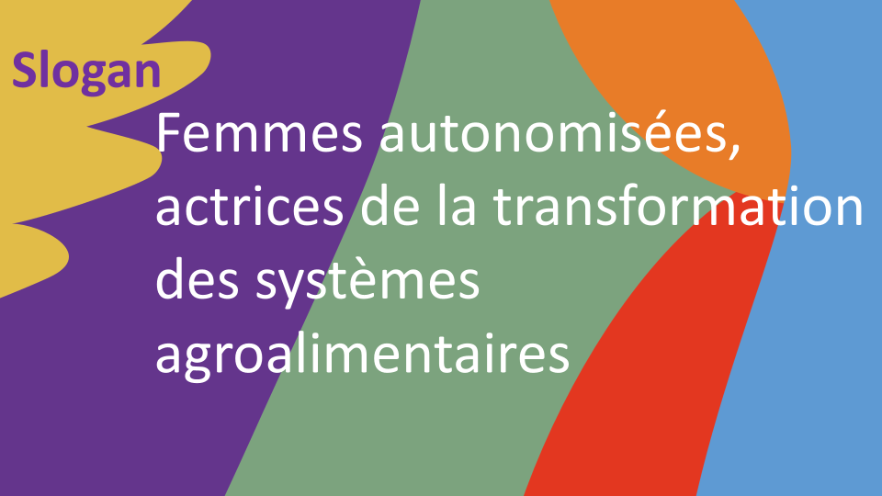

Slide 6
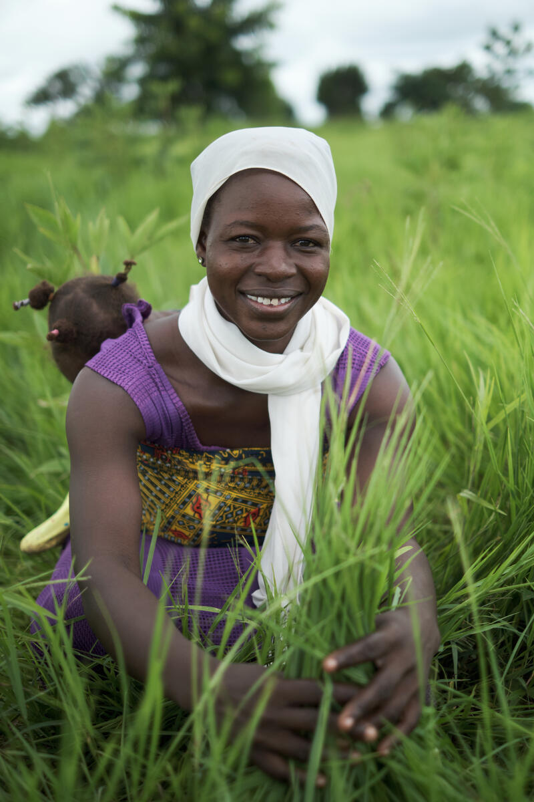
Autres agendas importants​
Année Internationale des parcours et des pasteurs en 2026
3eme Sommet Parlementaire Mondial contre la Faim et la Malnutrition, en juin 2026
HLPF sur l’ODD 5, en juillet 2025

Slide 7
Cadres juridiques des pays
Burundi: Politique nationale de protection sociale 2024-2033
Gestion durable et équitable des ressources, autonomisation économique des femmes, héritage et propriété
Cameroun: Stratégie Nationale de Gestion Durable des mangroves et autres écosystèmes côtiers
Participation active des femmes dans la gestion des ressources, conservation et exploitation durable des écosystèmes côtiers
Congo: PND 2022-2026- Programme pluriannuel des actions prioritaires
Gestion des ressources naturelles, droits fonciers, héritage, genre et planification climatique, gestion écologique
Gabon: Loi orientation sur la politique nationale de la petite entreprise
Faciliter l'accès au financement des jeunes créateurs et aux femmes entrepreneurs
Guinee Equatoriale: Plan National d’Inversion REDD+
Renforcer la participation des femmes dans la gestion des ressources naturelles, la prise de décisions, les processus de planification et d’exécution
Tchad: Mise a jour de la contribution determinee nationale
Genre et planification climatique, gestion écologique, résilience climatique durable, foncier, base de données nat. genre
Sao Tome e Principe: Décret No 33/2019 sur l’informatisation de l’enregistrement de la propriété foncière
Article 9: droit d’enregistrer sa propriété pour garantir la liberté, la sécurité et la participation légale
République Centrafricaine: Stratégie Nationale Genre et changement climatique
2023-2030
Accès aux ressources, opportunités et bénéfices
https://genderlex.fao.org/en/country

Slide 8
2. Données et preuves

Slide 9

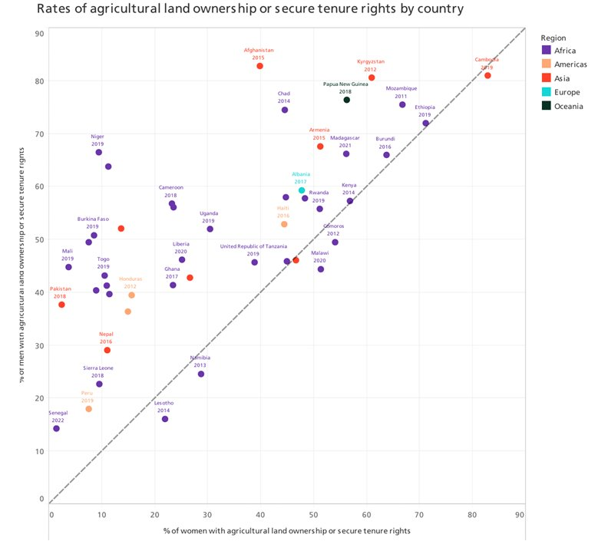
2.1. La Situation des femmes dans les systèmes agroalimentaires d’Afrique centrale
Afrique centrale : insécurité alimentaire et inégalités de genre
​
🔸 Insécurité alimentaire élevée​
78,9 % des femmes et 75,4 % des hommes sont touchés.​
Région présentant les niveaux les plus élevés d’insécurité alimentaire au monde.​
🔸 Facteurs aggravants​
Extraction non durable des ressources naturelles​
Impacts du changement climatique​
Conflits liés aux droits fonciers et à l’accès aux ressources​
🔸 Inégalités foncières persistantes​
Les régimes fonciers coutumiers, statutaires et religieux excluent souvent les femmes de la propriété sécurisée.​
Taux de propriété foncière des femmes :​
Cameroun : 25–30 % (vs 60–65 % hommes)​
Tchad : 40 % (vs 75 % hommes)​
Burundi : 50–55 % (vs 70 % hommes)

Slide 10

2.2. Un Climat Injuste (2024)​
Dernières données probantes de la FAO sur le genre et la résilience

Slide 11

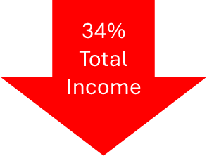


LES MÉNAGES DIRIGÉS PAR DES FEMMES SONT NETTEMENT PLUS VULNÉRABLES AUX FACTEURS DE STRESS CLIMATIQUES
​
8%
37
millards de USD par an ​
Stress thermique annuel
Revenu total des ménages dirigés par des femmes par rapport à ceux dirigés par des hommes
Augmentation de l’écart de revenu
Augmentation de 1 °C de la température moyenne
Femmes par rapport aux ménages dirigés par des hommes
3%
16
millards de USD par an ​
Précipitations extrêmes annuelles
24%​
Revenu ​​

Slide 12

Les populations rurales marginalisées restent invisibles​
Le financement climatique ignore les populations rurales
Chiedi a ChatGPT
Les personnes vulnérables sont négligées dans les politiques climatiques
4,164
3%
Agriculture, foresterie et autres utilisations des terres ciblées
Actions climatiques proposées dans les CDN et les PNA des 24 pays analysés dans ce rapport, dont seulement:
Dont seule une fraction était destinée à l’adaptation.
  6 % mentionnent les femmes
  2 % mentionnent les jeunes
  1 % mentionnent les pauvres
  6 % mentionnent les agriculteurs
1.7%
Représentant environ 10 milliards USD, ont atteint les petits producteurs.
Ne couvre pas les pertes de revenus subies par les groupes vulnérables.

Slide 13



LES FEMMES RURALES TRAVAILLENT DAVANTAGE MAIS PERDENT AUSSI PLUS LORSQU’ELLES SONT EXPOSÉES À DES ÉVÉNEMENTS MÉTÉOROLOGIQUES EXTRÊMES​
Heures de travail hebdomadaires
Agriculture résiliente face au climat
55 mins
Heures de travail hebdomadaires des femmes par rapport aux hommes
L’adoption par les agricultrices de pratiques d’agriculture résiliente face au climat est égale ou supérieure à celle des hommes
Sans changement des normes liées au genre concernant le rôle des femmes dans les soins et les activités domestiques, cette augmentation du travail s’ajoute à leur charge déjà disproportionnée.
3%
Un jour de chaleur extrème
Valeur des cultures provenant des parcelles des femmes par rapport à celles des hommes

Slide 14
3. Outils et méthodologies promus par la FAO

Slide 15
3.1 L’ODD 5.a.2: un instrument stratégique pour une gouvernance foncière efficace et inclusive
Analyse juridique et politique complète fournissant des éléments probants pour orienter les décisions politiques, en conformité avec les priorités nationales et les normes internationales (CEDEF, VGGTs, VG-GE).
Dialogues politiques multipartites structurés mobilisant les ministères concernés par la gouvernance foncière, agriculture, logement, justice, droits humains et genre, les bureaux nationaux de la statistique, la société civile, le milieu académique, ainsi que les autorités coutumières et religieuses — selon le contexte national, pour renforcer la coordination interinstitutionnelle et l’appropriation nationale des résultats.
Compréhension commune des lacunes et identification de mesures pertinentes pour les surmonter efficacement, notamment par la collecte de données complémentaires (ex: ODD 5.a.1 ou 1.4.2), afin de soutenir les gouvernements dans la mise en œuvre de leurs priorités nationales et le respect de leurs engagements au titre de la CEDEF et d’autres traités internationaux relatifs aux droits humains.
Un rapport national contribuant aux obligations de déclarations de données internationales (CEDEF, CNULCD, CDB, DNUDPA, ENV).
Communauté de pratique ODD 5.a.2 mise en place pour renforcer la collaboration interinstitutionnelle et favoriser les échanges d’expériences entre pays.

Slide 16
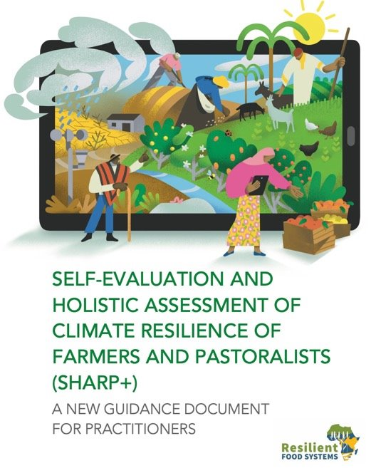
3.2 Auto-évaluation et évaluation holistique de la résilience climatique des agriculteurs et des éleveurs (SHARP+)
Résultats descriptifs :
Recueillir des informations sur la résilience des ménages a travers toutes les activities du ménage
Principaux décideurs du ménage au-delà du chef de ménage
Rôles de genre: qui s’occupe de quoi?
Indice d’autonomisation des femmes (en cours de développement)
Prise de décision par dimension spécifique et thèmes centraux
Propriété foncière
Croiser les données avec les scores de résilience pour répondre :
  Comment l’autonomisation des femmes et leur pouvoir de décision interagissent-ils avec la résilience dans le contexte d’autres moteurs de changement tels que les changements environnementaux ou climatiques ?
  Quels sont les principaux facteurs liés au genre qui influencent la vulnérabilité et la résilience ?

Slide 17
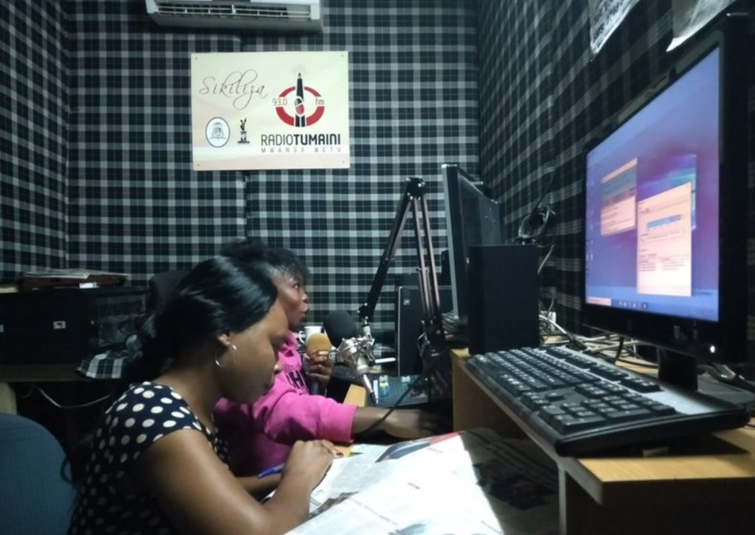
3.3 Champ-écoles des producteurs (CEP) soutenant des services d’information et vulgarisation climatique sensibles au genre
Les CEP offrent des opportunités aux femmes de s’autonomiser tout en augmentant leurs compétences dans la gestion des ressources naturelles. ​
​Deux exemples : l’Initiative pour le renforcement de la résilience climatique agricole (ACREI) en Afrique de l’Est et le projet Renforcement de la résilience locale en Syrie (BLRS) s’appuient sur les CEP et sur l’information climatique participative pour répondre à des défis distincts mais interconnectés auxquels sont confrontées les communautés agricoles vulnérables.​
La plateforme globale CEP offre appui technique à tous membres pour l’intégration du genre dans les initiatives à travers des outils spécifiques et soutien ad hoc.

Slide 18
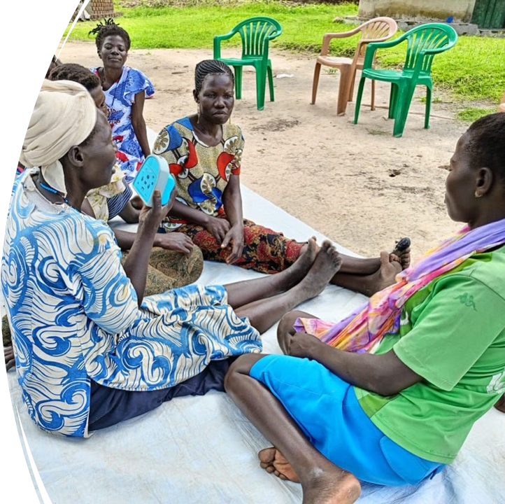
3.4 Livres parlants en Ouganda : atteindre les populations rurales éloignées et mal
desservies
Pour mieux capter l’attention du public, le contenu audio du Talking Book a été produit en utilisant les meilleures pratiques en matière de changement social et comportemental, notamment le théâtre, la narration, la poésie et la musique. Les messages sont enregistrés en Madi, une langue locale.​
L’objectif est de susciter des discussions au sein des ménages et des groupes. Les auditeurs sont encouragés à explorer de nouvelles façons de penser. Le contenu comprend des informations sur le changement climatique et ses impacts sur la production alimentaire et les moyens de subsistance des agriculteurs.​
Grâce au microphone intégré du Talking Book, les membres de la communauté peuvent enregistrer leurs questions et leurs commentaires sur le projet et sur les messages qu’ils entendent. Les retours des utilisateurs sont examinés régulièrement.

Slide 19
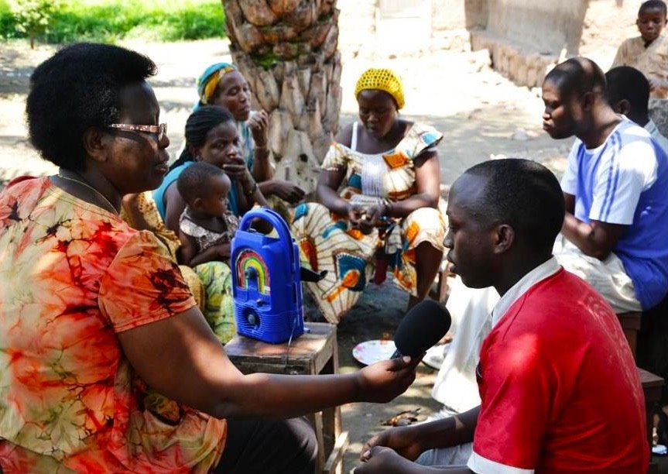
3.5 Clubs Dimitra : mobiliser les communautés pour une meilleure résilience
Dans plusieurs de ses projets de résilience climatique, la FAO promeut des approches transformatrices en matière de genre et dirigées par les communautés, telles que les Clubs Dimitra, qui encouragent l’adoption de pratiques agricoles durables, renforcent la participation et le leadership des femmes dans la prise de décision, et favorisent la cohésion sociale.

Slide 20
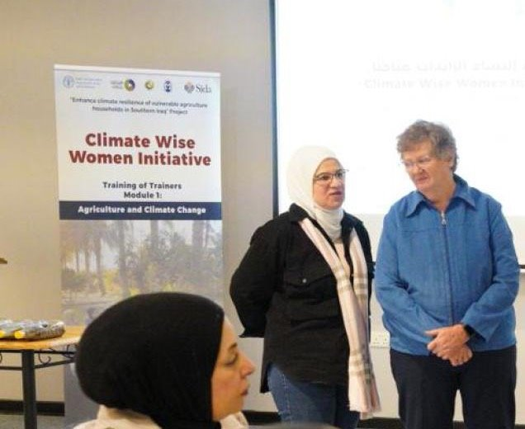
3.6 Climate Wise Women : renforcer le leadership des femmes dans l’action climatique
Approche innovante et transformatrice liée a l’intégration du genre et au leadership féminin dans le cadre de l’adaptation au changement climatique.
Combinaison d’une formation technique, d’approches participatives et d’intégration du savoir local.
Approche participatives: ministères, universités, services de vulgarisation et communautés locales.
Les formatrices principales (Master Trainers – MTs) reçoivent une formation de formateurs (TOT) sur les techniques agricoles adaptées au climat, qu’elles vont transmettre aux animateurs locaux, garantissant ainsi le transfert d’expertise et de bonnes pratiques au niveau communautaire.​
Les participants prennent part à des discussions approfondies sur l’agriculture intelligente face au climat et l’adaptation.

Slide 21


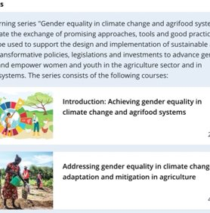
3.7 Action parlementaire pour le genre
​
Préparatifs du Sommet mondial contre la faim et la malnutrition
Publication prochaine d’un manuel sur l’égalité genre qui est en cours de finalisation
Forums parlementaires sur le genre intégrant le renforcement des capacités et le dialogue politique

Slide 22
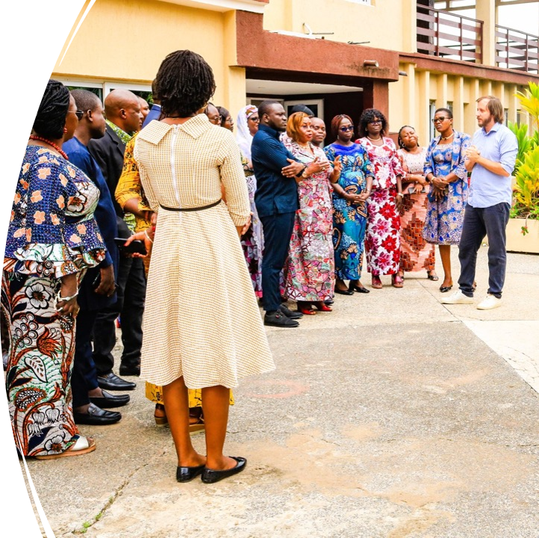
3.8 Renforcement des capacités des institutions nationales et locales sur l’intégration genre dans la planification climatique e de la biodiversité
Méthodologie développée par FAO/OCB et PNUD pour former les cadres des ministères et d’autres responsables nationaux chargés de la planification de l’adaptation climatique.
Le projet FVC en Ouganda et au Cambodge (2025-2026) renforce les capacités nationales pour intégrer le genre à la fois dans la planification de l’adaptation et dans la planification de la biodiversité.​
Une formation a été organisée au Togo en août 2025 pour les points focaux genre de tous les ministères afin de favoriser l’intégration du genre dans la planification de l’adaptation.

Slide 23
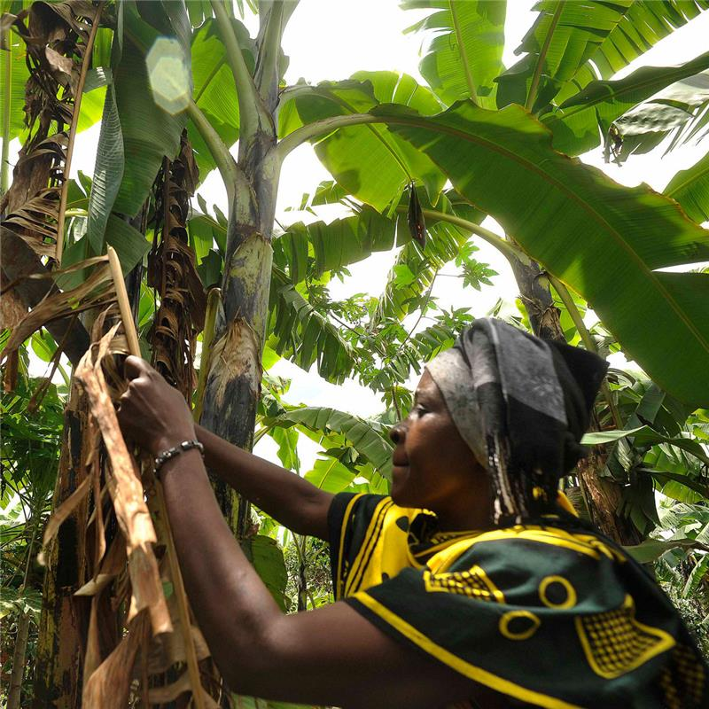
3.9 FAO et bioéconomie inclusive
La FAO promeut une bioéconomie inclusive, reconnaissant les inégalités de genre dans l’accès aux ressources, au financement, à l’innovation et à la prise de décision.
Intégration du genre dans les politiques et capacités liées à la bioéconomie pour renforcer la participation des femmes dans les chaînes de valeur durables et bio-basées.
Une étude FAO identifie les lacunes de données et propose des voies pour renforcer le rôle et les bénéfices des femmes dans la bioéconomie.
Objectif : appuyer des politiques et stratégies sensibles au genre, faisant des femmes des actrices clés de la transition bioéconomique.

Slide 24
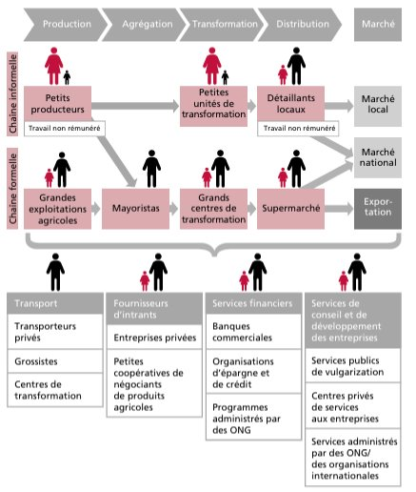
3.10 Analyse genre des chaines de valeur
La FAO dispose d’outils de cartographie genre des chaines de valeur mettant l’accent sur les rôles différents des hommes et des femmes et les contraintes basées sur le genre.

Slide 25
3.11 Accès à des technologies propres et économes en énergie
Risques et conséquences de la cuisson traditionnelle pour les femmes
À travers le monde, les tâches quotidiennes de cuisine reposent largement sur les femmes et les filles.
Les méthodes de cuisson traditionnelles ont de graves répercussions sur la vie des femmes :
⏰ Pauvreté de temps et charge de travail accrue
💨 Problèmes de santé
🌳 Épuisement des ressources naturelles
🍲 Sécurité et salubrité alimentaires, nutrition
🚫 Violence basée sur le genre
Promouvoir des solutions énergétiques propres et accessibles est essentiel pour réduire les inégalités de genre et améliorer les conditions de vie rurales.​
Foyers améliorés, biogaz, énergie solaire, et combustibles durables.​
Réduction des émissions et de la consommation de bois.

Slide 26
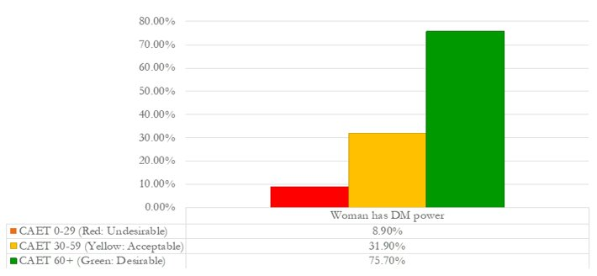
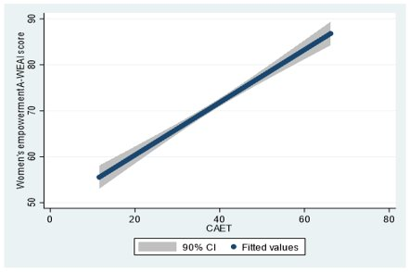
3.12 Lier l’agroécologie à l’autonomisation des femmes
La FAO a mis en place un Outil d’évaluation des performances de l’agroécologie (TAPE).​
Il a été utilisé dans 40 pays et sur 5 000 exploitations agricoles, et a été adapté à 46 langues.​
L’outil permet de mesurer comment et combien des approches agroécologiques sont compatibles avec une meilleures autonomisation des femmes​
Par exemple en Ethiopie on a constaté que les fermes les plus avancées en agroécologie (en vert à droite) sont celles où les femmes sont plus autonomes.
Indice de prise de decision des femmes

Slide 27
4. Recommandations

Slide 28
Adopter des approches transformatrices en matière de genre de manière changer les normes discriminatoires au niveau local et appuyer l' autonomisation de femmes​
Combler les écarts en matière de régime foncier ainsi que dans l’accès aux autres ressources productives et aux services ​
Adopter des approches de groupe pour accroître l’autonomisation et la résilience et favoriser la participation des personnes vulnérables et l’adoption des pratiques améliorées. ​
Renforcer le leadership féminin et impliquer équitablement les femmes dans la gestion des ressources naturelles​
Réduire les écarts entre les hommes et les femmes dans l' emploi et la productivité.​
Investir dans la collecte et l'utilisation des donnes ventilées par sexe et autres facteurs pour produire des preuves pour les décideurs​

Slide 30
Merci!

Slide 31
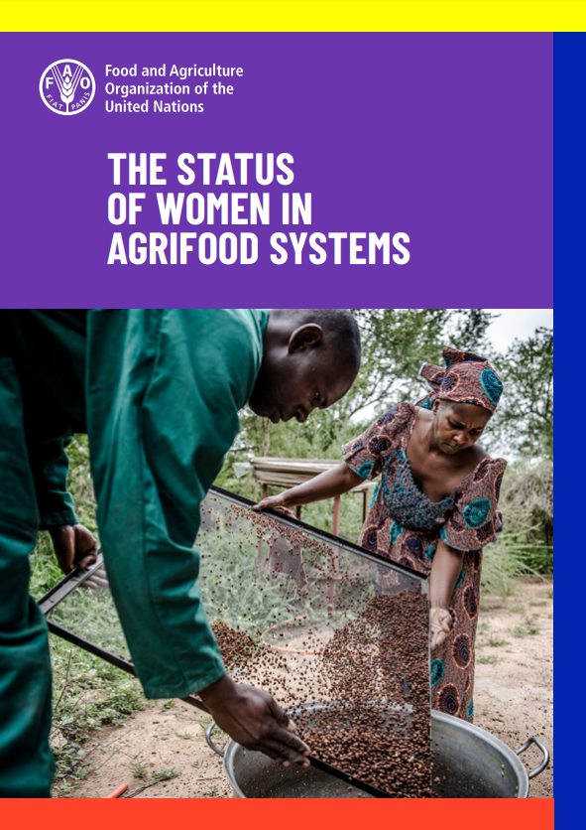


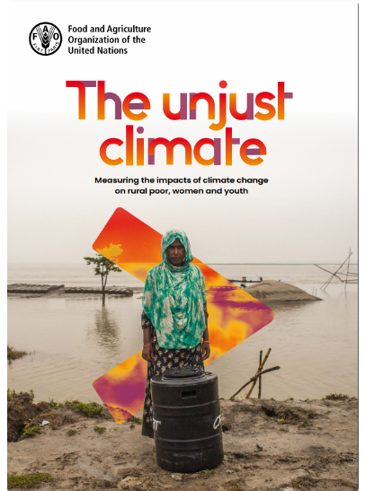
Ressources clés
FAO. 2023. La situation des femmes dans les systèmes agroalimentaires. https://openknowledge.fao.org/bitstreams/ba6652f0-31f5-4122-96d8-16c761349e8f/download
FAO. 2024. Un climat injuste – Mesurer l'impact du changement climatique sur les pauvres,les femmes et les jeunes des zones rurales: Résumé. Rome. https://doi.org/10.4060/cc9638fr
Disponibles en anglais seulement:
V. Slavchevska, M. Veldman, C. Park, V. Boero, L. Y. Gurbuzer, A. M. Giaquinto. From law to practice: A cross-country assessment of gender inequalities in rights to land. 2025. Special issue on gender, Global Food Security Journal https://doi.org/10.1016/j.gfs.2025.100852
FAO. 2025. The Status of Youth in Agrifood Systems. Rome. https://doi.org/10.4060/cd5886en

Slide 32



Ressources clés
FAO. 2022. Directives volontaires pour une Gouvernance responsable des régimes fonciers applicables aux terres, aux pêches et aux forês dans le contexte de la sécurité alimentaire nationale. Rome. https://openknowledge.fao.org/server/api/core/bitstreams/0aadeac1-84f4-4d27-9961-b0bebe043776/content
CSA. 2024. Directives volontaires du CSA sur l’égalité des genres et l’autonomisation des femmes et des filles dans le contexte de la sécurité alimentaire et de la nutrition, FAO, Rome. https://openknowledge.fao.org/server/api/core/bitstreams/3f838ec1-213b-4683-8d23-d16f6afeb801/content
FAO. ILC. CIRAD. 2025. Report on the State of Land Governance and Tenure. (à paraître)
FAO. 2025. The State of Food and Agriculture (SOFA) – FAO flagship publication (à paraître en français) https://doi.org/10.4060/cd7067en
FAO. 2025. The status of women in agrifood systems in sub-Saharan Africa (à paraître)
OHCHR, FAO and UN-Habitat. 2025. Fact Sheet No. [TBC]: Frequently Asked Questions on Land and Human Rights. (à paraître)

Slide 33
Cours en ligne FAO
Cours en ligne de la FAO sur l’indicateur 5.a.2 des ODD (en cours de révision pour refléter la dernière mise à jour des métadonnées): https://elearning.fao.org/course/view.php?id=600
Cours en ligne de la FAO: Centrage sur la gouvernance pour une amélioration de l’appui aux politiques et de l’assistance technique. https://elearning.fao.org/course/view.php?id=1136
Cours en ligne de la FAO disponible uniquement en anglais: Voluntary Guidelines on Gender Equality and Women’s and Girls’ Empowerment in the Context of Food Security and Nutrition. https://elearning.fao.org/course/view.php?id=1332
Cours en ligne de la FAO: Introduction à la gouvernance responsable des régimes fonciers. https://elearning.fao.org/course/view.php?id=173

